Slide 1
Воспитатель высшей квалификационной категории Государственного бюджетного дошкольного образовательного учреждения детский сад № 6 комбинированного вида Красногвардейского района Санкт-Петербурга ДИЯНОВА НАТАЛЬЯ ЕВГЕНЬЕВНА
«Песочная терапия, как средство коррекции речевых нарушений»

Slide 2
Я работаю воспитателем логопедической группы детского сада более13 лет. Наблюдая за детьми в течение такого длительного времени, я не смогла не заметить, что в последние годы стало появляться много детей с нарушением в речевом развитии. При этом у них часто наблюдается заниженный уровень речевого общения, агрессивность, неумение и нежелание уступать друг другу, быть терпимее и доброжелательней. Замечается также нередко быстрая утомляемость, рассеянность, безучастность на занятиях, что ведёт к ограничению речевой практики, что в свою очередь, задерживает развитие коммуникативных навыков.
Причин таких отклонений существует несколько:
Это и нарушения экологического равновесия, и проблемы, возникающие в обществе: рост насилия и жестокости в жизни и на экране телевизора, снижение уровня жизни значительной части населения, неправильное питание и нездоровый образ жизни будущих родителей, появление большого количества асоциальных семей, где не всегда рождаются дети с нормальным уровнем развития.
Большая часть родителей занята зарабатыванием денег, на общение с детьми нет ни времени, ни желания.
Часто компьютер и телевизор заменяют живое общение между родителями и детьми.

Slide 3
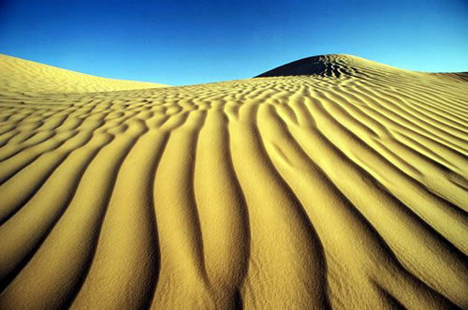
Всё, что нужно человеку для жизни, находится рядом с ним. Иногда мы даже не замечаем, насколько близко то, что может нам помочь. Неспроста народная мудрость гласит - «Где родился – там и пригодился».
Песок! Почему песок? Спросите Вы.
Ведь именно игра с песком как способ развития ребенка известен с древних времен. Именно в песочнице строится первый дом, сажается дерево, создается семья. Все это мир ребенка, в котором он чувствует себя защищенным, где ему комфортно, все понятно и близко

Slide 4
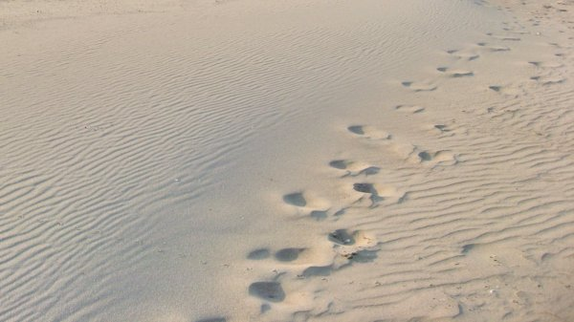
Песок издавна почитался у многих народов, как символ счастья, долголетия, благополучия и богатства.
Следы на песке
Мы идём по жизни,
оставляя свои следы на песке, не представляя , сколько он в себе таит.
Не видим его красоты,
красоты каждой песчинки.

Slide 5
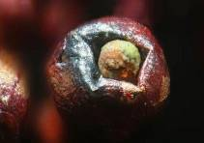
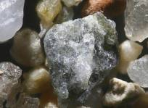
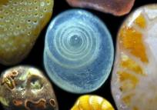
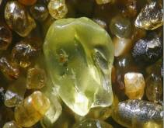
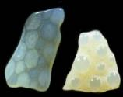
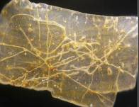
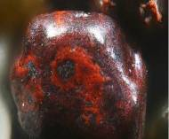
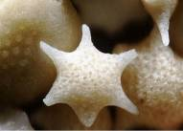
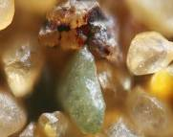
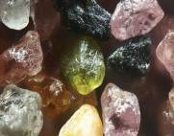
Вот она – красота песка!

Slide 6
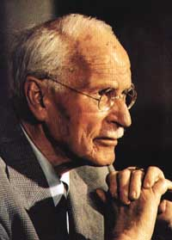
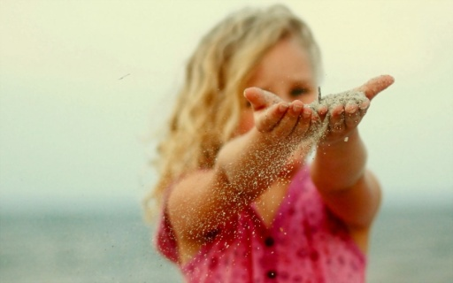
В своей работе я использую инновационный метод коррекции речевых нарушений «Песочная терапия»
Песочная терапия – одна из разновидностей игровой терапии. Принцип «терапии песком» был предложен Карлом Густавом Юнгом, основателем аналитической терапии. Песочница – прекрасный посредник для установления контакта с ребенком. И если ребенок еще плохо говорит и не может рассказать взрослому о своих переживаниях, то в играх с песком все становится возможным.
«Часто руки знают, как распутать то, над чем тщетно бьется разум»
Карл Густав Юнг. (1875-1961)

Slide 7
Цель песочной терапии
Установление психологического комфорта, снятие эмоционального напряжения.
Не менять и переделывать ребёнка, не учить его каким – то специальным поведенческим навыкам, а дать ребёнку быть самим собой.

Slide 8
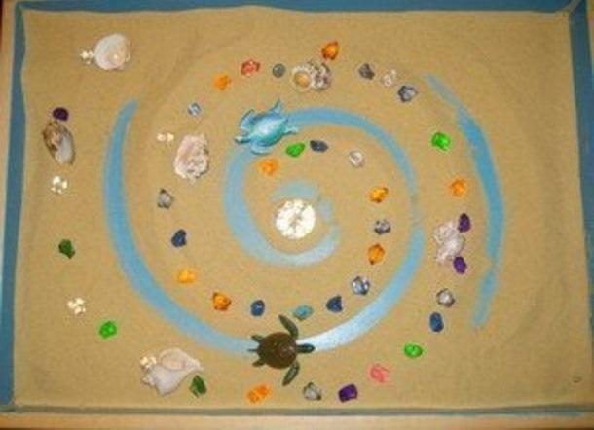
Задачи песочной терапии:
Развить самооценку и обрести веру в себя.
Формирование у ребенка представления об окружающем мире;
Развитие тактильно-кинестетической чувствительности общей и мелкой моторики рук;
Развитие познавательных психических процессов.
Стать более ответственным в своих действиях и поступках.
Развить большую способность к самопринятию.
В большей степени полагаться на себя.
Использовать игры в коррекционной работе, как средства физического, умственного, нравственного и эстетического воспитания детей.
Игра должна увеличивать потребность ребенка в общении, стимулировать накопление и развитие у него речевых умений и навыков.
При проведении игры необходимо учитывать возраст и возможные особенности поведения детей с различными речевыми расстройствами

Slide 9
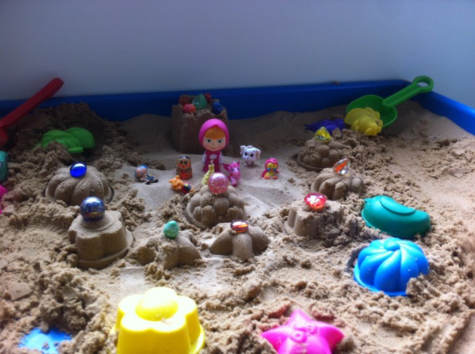
Как и любая другая дисциплина, терапия песком имеет свои основные принципы:
Создание естественной стимулирующей среды, в которой ребенок чувствует себя комфортно и защищено, проявляя творческую активность. Для этого необходимо подбирать задание, соответствующее возможностям ребенка. Необходимо исключить негативную оценку его действий и конечно же поощрять его фантазию.
Оживление абстрактных символов: букв, цифр, геометрических фигур. Реализация этого принципа позволяет сформировать и усилить положительную мотивацию к занятиям.

Slide 10
Этапы работы с песком:
Этап прикосновений на поверхности сухого песка.
Этап игр и упражнений с погружением рук в песок.
Этап прикосновений и игр на поверхности мокрого песка.
Все игры с песком можно разделить по трем направлениям:
Обучающие.
Познавательные.
Проективные.
Виды игр с песком

Slide 11
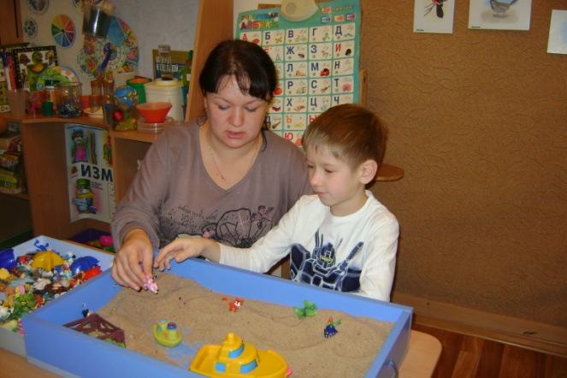
Обучающие игры с песком
Игры на развитие тактильно-кинестетической чувствительности и мелкой моторики рук:. А главное ребенок говорит о своих ощущениях, тем самым спонтанно развиваем его речь, словарный запас слов, развиваем восприятие различного темпа речи, развивается высота и сила голоса, работаем над дыханием, развиваем внимание и память, развиваем фонематический слух. Главное идет обучение письму и чтению. Мина, Сапер, Что спрятано в песке. Чьи следы. Оползень. Секретики и др.
Игры на развитие фонематического слуха и коррекцию речевых нарушений:
Путешествия к звукам.
Угадай звук и др.
Игры для подготовки к школьному обучению:
Письмена на песке.
Песочная грамматика.
Формы .
Песочная школа.
В поисках клада и др.
Игры – релаксации.

Slide 12
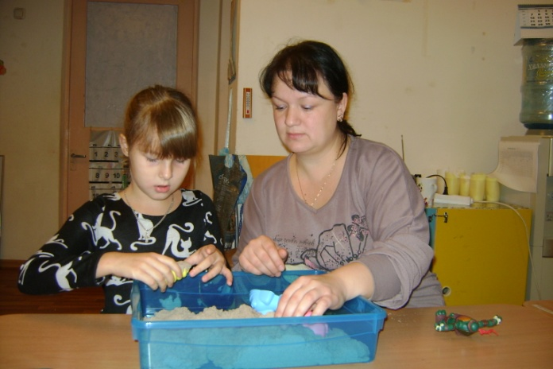
Познавательные игры с песком
С их помощью мы помогаем познавать многогранность нашего мира.
Игры на знакомство с окружающим миром:
По малину в сад пойдем.
Кто живет в лесу и др.
Географические игры:
Первые уроки волшебства (пустыня, джунгли и др.).
Фантастические игры:
Полетели мы на Марс.
Звездные войны.
Мой любимый мультик и др.
Исторические игры:
Русь великая.
Строительство Санкт – Петербурга.
Игры-экскурсии по городу:
Наш любимый город.

Slide 13
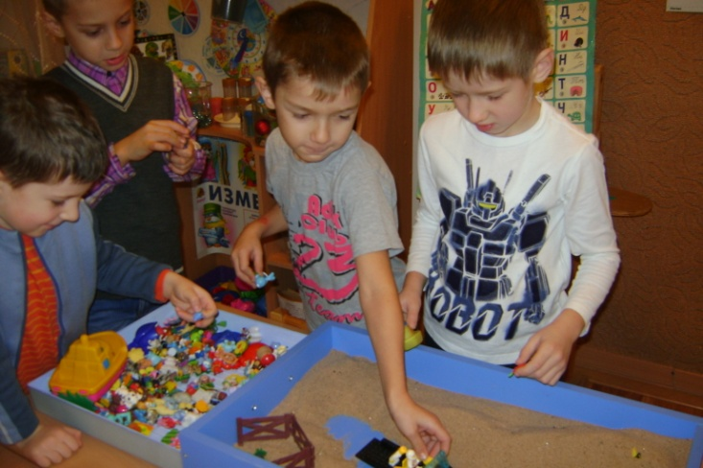
Проективные игры с песком
С их помощью мы осуществляем психологическую диагностику, коррекцию и развитие ребенка.
Мы просим рассказать ребёнка,
- что это за мир или сказочная страна?
- какие существа ее населяют, какой у них характер, что они умеют, откуда они пришли в эту страну?
- в каких взаимоотношениях они находятся между собой?
- всем ли существам хорошо в этом мире, в этой стране, если нет, то что можно было бы сделать, чтобы им стало лучше, что можно изменить?
- какие события будут происходить в этой стране, что будут герои делать дальше?

Slide 14
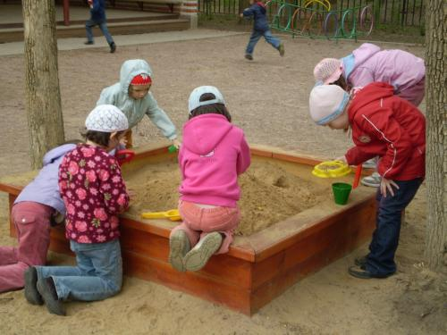
Песочница является маленькой моделью окружающего мира .
Игра с песком — это естественная и доступная для каждого ребенка форма деятельности.
Игра с песком стабилизирует эмоциональное состоянии
В играх с песком у детей лучше развиваются познавательные
функции, речь, моторика, коммуникативные навыки.
В игре с песком ребенок чувствует себя хозяином своего
маленького мира.

Slide 15
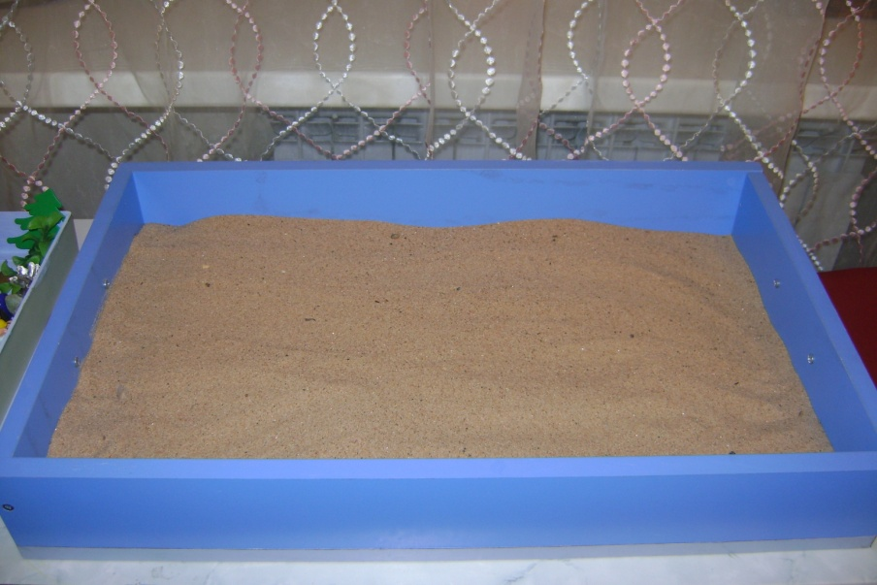
Педагогические аспекты использования песка трудно переоценить – это и замечательный сенсорный материал, и непревзойдённая по своим возможностям предметно-игровая среда, и великолепный материал для изобразительной деятельности, экспериментирования, конструирования.
С наступлением зимы, мы не прощаемся с играми в песке до весны. Мы у себя в группе изготовили «мини-песочницу». Это деревянный ящик, длина и ширина которого, составляет приблизительно 70 * 50 сантиметров, а высота около 8-10 см. Мы её используем как на занятиях, в совместной деятельности с детьми, так и для самостоятельных игр и деятельности детей.
Дно и борта окрасили в голубой цвет. Таким образом, дно символизирует воду, а борта - небо. Голубой цвет оказывает на ребёнка умиротворяющее воздействие. Кроме того, наполненная песком «голубая» песочница являет собой миниатюрную модель нашей планеты в человеческом восприятии.
Так же используем чистый, просеянный песок (некоторые его даже прокаливают в духовом шкафу). Он не должен быть не слишком крупным, ни слишком мелким. Песком заполняется меньшая часть ящика. Для песочных игр лучше, если он будет влажным.

Slide 16
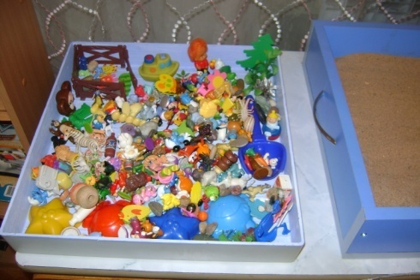
Для организации игр понадобится «коллекция» миниатюрных фигурок (высотой желательно не более 8 сантиметров). Чем она больше и разнообразнее, тем лучше. В набор игрушек могут войти:
— куклы-человечки;
— здания: дома, школы, церкви, замки;
— животные: домашние, дикие, доисторические и пр.
— машины: сухопутные, водные, космические, фантастические;
— растения: деревья, кусты, цветы, овощи и пр;
— постройки: мосты, ограды, ворота, порталы, загоны для скота;
— естественные предметы: ракушки, веточки, камни, кости, яйца и пр.
— символические предметы: источники для загадывания желаний, ящики с сокровищами, драгоценности и др.
— сказочные герои: злые и добрые;
— пластиковые или деревянные буквы и цифры, различные геометрические фигуры (круги, треугольники, прямоугольники, пирамиды и др.)

Slide 17
И еще несколько советов по организации занятий с песком.
• Желательно, чтобы дети работали стоя – так у них будет больше свободы движений.
• Не помещайте лоток в углу комнаты. К лотку должен быть обеспечен свободный доступ со всех сторон: только в этом случае дети смогут по желанию выбирать формат будущего изображения (горизонтальный или вертикальный).
• Лоток с песком следует установить на большом и прочном столе, высота которого должна обеспечивать комфортные условия для работы детей. При этом столешница должна быть значительно больше лотка, чтобы на ней можно было свободно разместить вспомогательные материалы и организовать места для занятий с песком.
• Все принадлежности для занятий следует размещать в маленьких корзиночках или ящичках на уровне глаз ребенка.
• С детьми полезно устраивать своего рода «мозговые штурмы», во время которых можно обсуждать, например, какие еще материалы подойдут для игр и рисования в лотке.
• Необходимо категорически запретить детям бросаться песком. Если это все-таки случится, взрослые, проводящие занятия, должны немедленно вмешаться.
• Даже если дети работают очень аккуратно, песок может просыпаться на стол или на пол. В таких случаях дети должны самостоятельно подмести пол веником и собрать песок в совок для мусора.
• Песок время от времени следует очищать. Полезно, чтобы дети делали это самостоятельно, просеивая песок через самое мелкое сито: все загрязнения останутся в нем.
• Требуйте, чтобы перед началом занятий с песком дети мыли руки – таковы гигиенические нормы.
• Периодически лоток нужно пополнять песком.

Slide 18
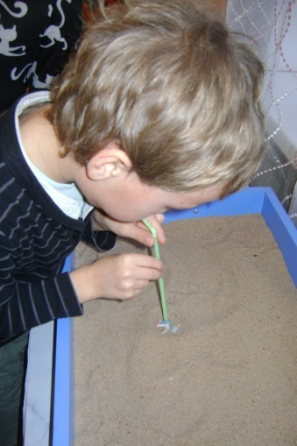
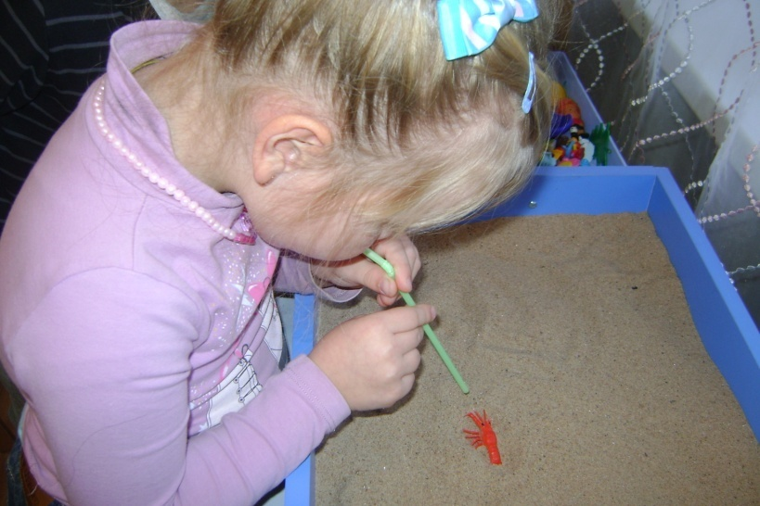
Играя с песком, проводим логопедические и терапевтические упражнения на развитие диафрагмы и на привитие навыков правильного дыхания:
• «Выровняй дорогу»- от детской машины воспитатель проводит неглубокую канавку в песке, ребёнок воздушной струёй выравнивает дорогу перед машинкой; здесь можно использовать трубочку для коктейля.
• «Ямка»- ребёнок, следуя правилам дыхания, через нос набирает воздух, надувая живот и медленно, плавно, долгой струёй выдувает ямку в песке;
• «Секрет»- в песок неглубоко закапывается игрушка или небольшой предмет, фантик. Необходимо сдуванием песка обнаружить спрятанное;
• «Добрый великан»- из песка насыпается невысокая гора. Перед ней игрушка (слоник, черепашка и др.) Ребёнок, дуя на песочную гору, разрушает её, помогая герою продолжить свой путь;
• «Буря»- во влажном песке выкапывается углубление и заполняется водой. Ребёнок длительной сильной воздушной струёй вызывает «бурю»;
• «Морская прогулка»- воздушной струёй ребёнок передвигает кораблик, лодочку, лёгкую черепашку, рыбку по поверхности воды.

Slide 19
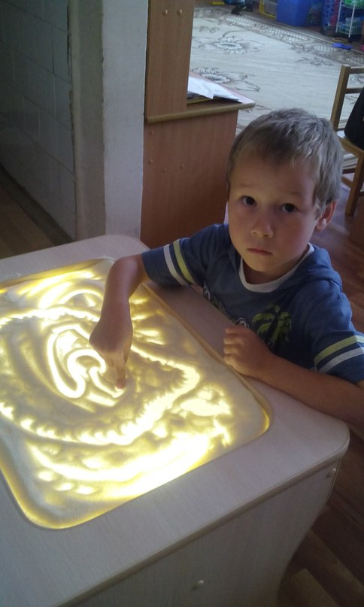
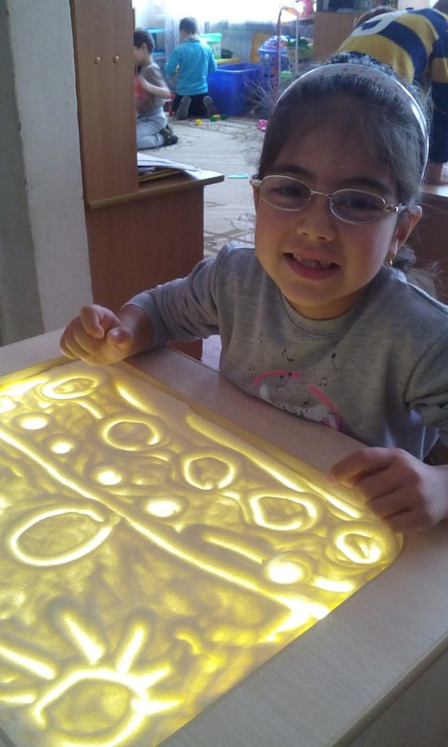
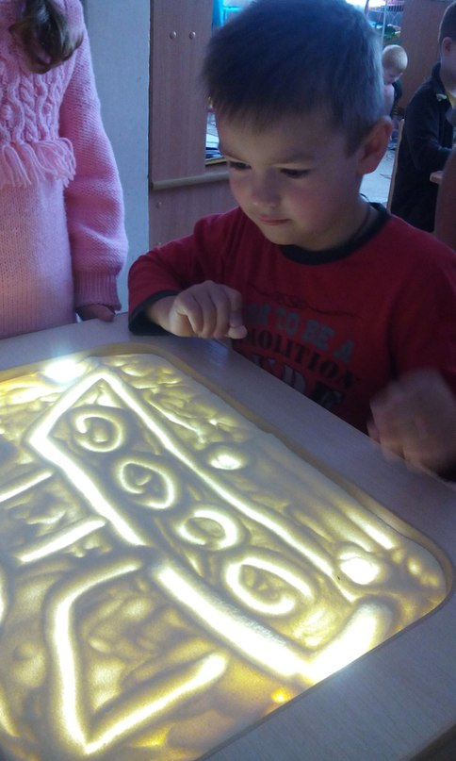
Рисование на песке. Дети очень любят писать на песке, они не боятся ошибиться, это не бумага. Легко можно всё исправить, если допустили ошибку. Я предлагаю написать на песке то, что изображено у меня на образце. Таким способом дети обучаются элементарным навыкам письма.
Эти незатейливые упражнения обладают колоссальным значением для развития психики ребенка. Во-первых, такого рода игры с песком стабилизируют эмоциональное состояние. Во-вторых, наряду с развитием тактильно-кинестетической чувствительности и мелкой моторики рук мы учим ребенка прислушиваться к себе, осознавать и проговаривать свои ощущения. А это, в свою очередь, способствует развитию речи, произвольного внимания и памяти. Но главное — ребенок получает первый опыт рефлексии (самоанализа). Играя, он учится понимать себя и других. Так закладывается основа для дальнейшего формирования навыков позитивной коммуникации.

Slide 20
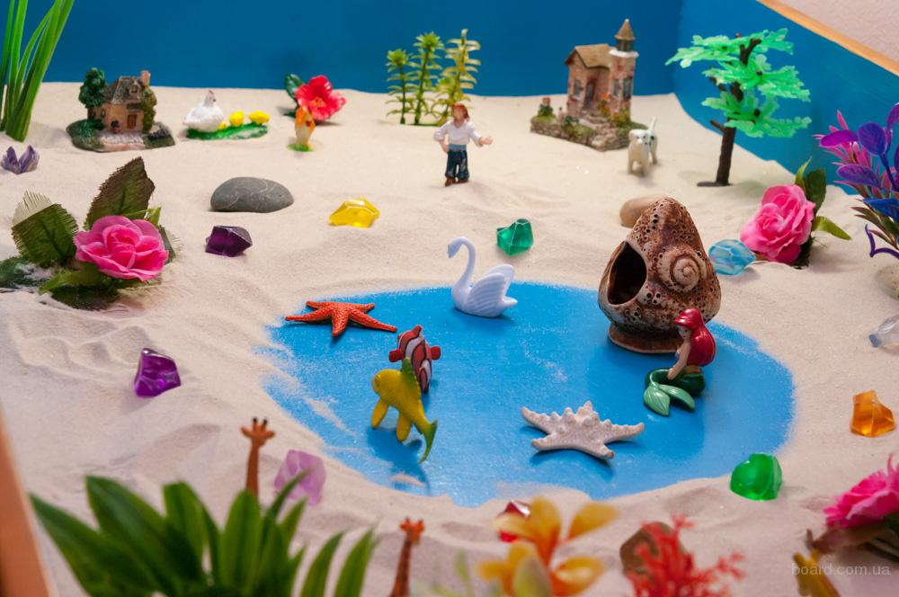
После обучения манипуляциям с песком мы переходили к предметному конструированию. Строим природные ландшафты: реки, озёра, моря, горы, долины, по ходу объясняя сущность этих явлений. Так, постепенно дети получают информацию об окружающем мире и принимают участие в его создании. Тематика для таких игр может быть разнообразной: «Сказочная страна», «Мой город», «Зоопарк», «Море», «Космическая страна», «Необыкновенный лес», «Мой дом». Все песочные картины стараемся сопровождать рассказами, а дети при этом манипулируют деревьями, животными, транспортом. Такие занятия развивают не только представления об окружающем мире, но и пространственную ориентацию. С большим удовольствием дети показывают сказки на песке: «Колобок», «Теремок», «Красная шапочка» и др. Они рассказывают сказки и рукой передвигают фигурки в разных направлениях, и учатся соотносить речь с движением персонажей.

Slide 21
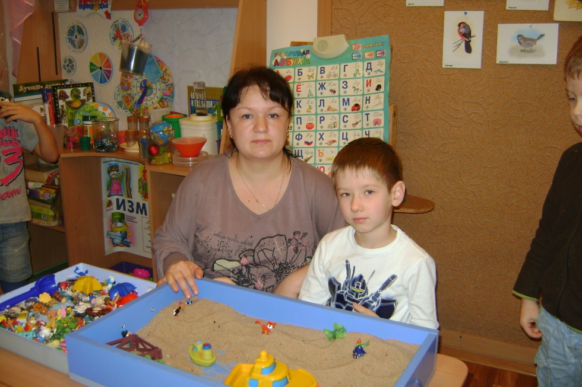
Опыт работы показал, что использование песочной игротерапии даёт положительные результаты:
- песочная игротерапия имеет огромное значение для достижения положительного эмоционального благополучия, так как затрагивает чувства, эмоции ребёнка и позволяет выстроить индивидуальную траекторию развития ребёнка;
- оказывает положительное влияние на развитие речи, мышления, познавательных процессов и творческих способностей детей;
- вызывает положительные эмоции (радость, удивление), снижает негативные проявления (страх, агрессию, тревожность) и уменьшает проявление отрицательных эмоций (злость, гнев, обида);
- совершенствует гуманные чувства детей, делает их добрее, учит их выражать свои эмоции в безобидной форме;
- но самое важное – ребёнок получает первый опыт рефлексии, учится понимать себя и других.
Наличие позитивного влияния на эмоциональное самочувствие детей и взрослых делает игру в песок прекрасным средством для развития и саморазвития ребенка.

Slide 22
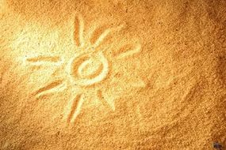
Спасибо за внимание

